Slide 1
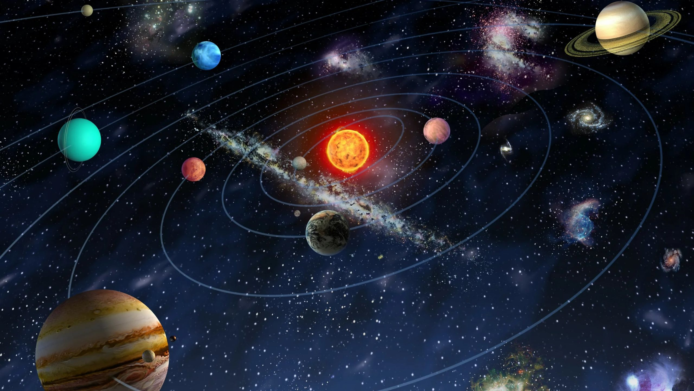
Презентация по теме:
«Физическая природа планет и малых тел Солнечной системы»

Slide 2
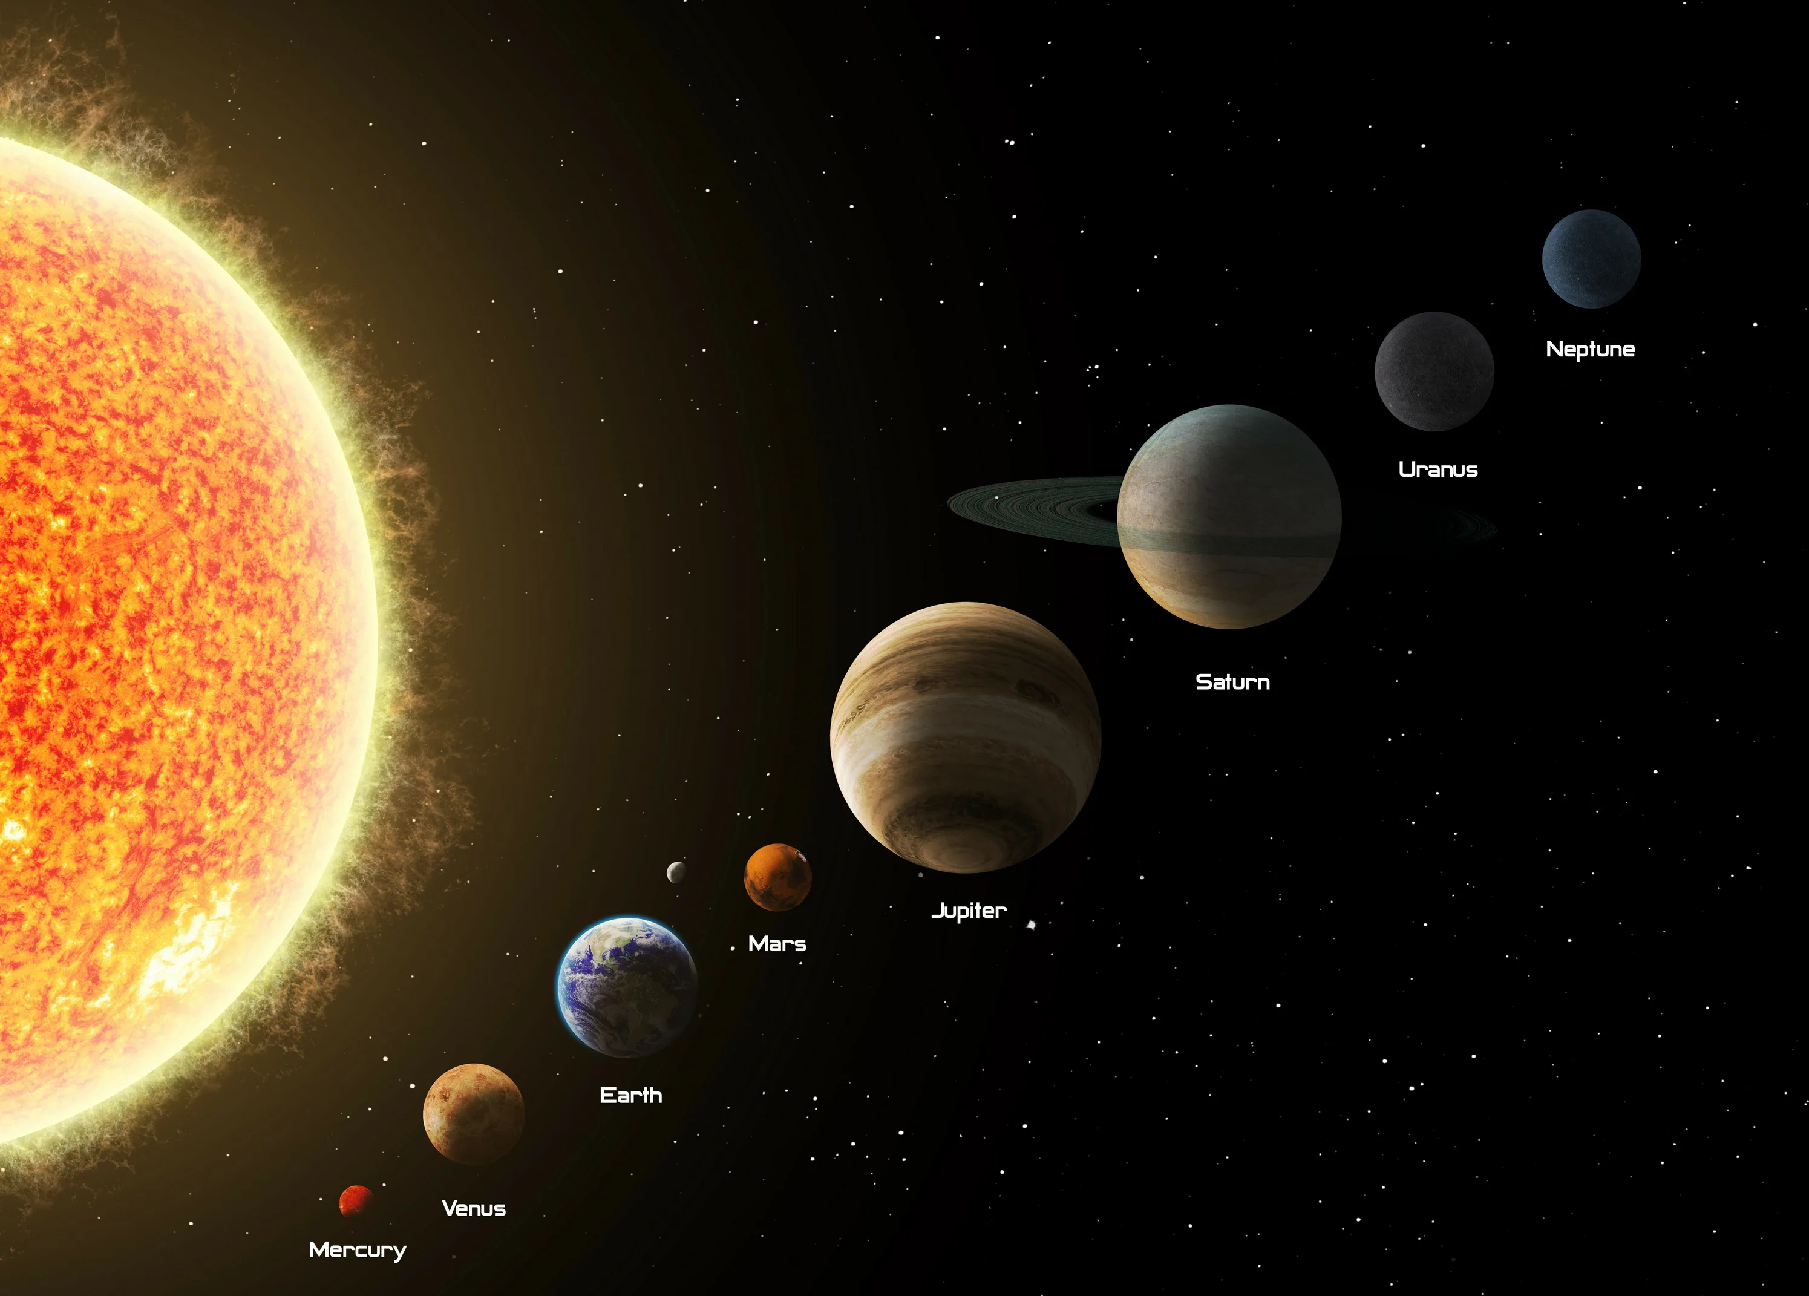
Нептун
Уран
Сатурн
Юпитер
Марс
Земля
Венера
Солнечная Система
Меркурий

Slide 3
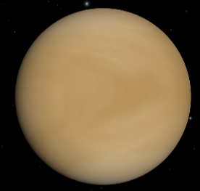
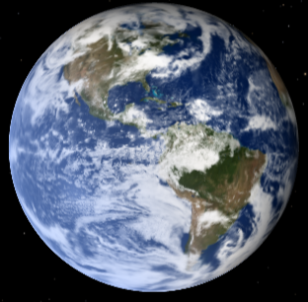
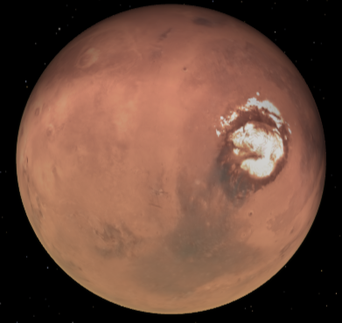
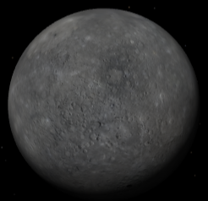
Планеты земной группы
1
2
3
4
Меркурий
Венера
Земля
Марс

Slide 4
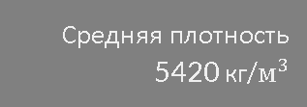
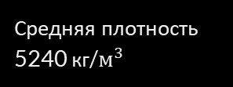
Планеты земной группы
Год = 88 земных суток
День = 243 земных суток
Меркурий
Венера
Диаметр 4880 км
Диаметр 12 103 км
Масса 0,056 массы Земли
Масса 0,815 массы Земли
42 % кислород;
29 % натрий;
22 % водород;
6 % гелий;
1 % водяные; пары, азот, диоксид углерода
углекислый
газ 96,5 %;
азот 3,5 %;
Средняя плотность 5420 кг/$м^{3}$
Средняя плотность 5240 кг/$м^{3}$
* самая горячая планета в Солнечной системе. …Температура поверхности 480°С.
t = - 180 °С…+480 °С

Slide 5

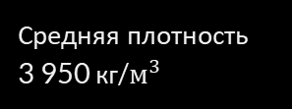
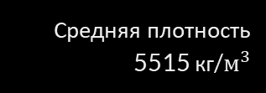
Планеты земной группы
Есть жизнь
Год = 687 земных суток
Земля
Марс
Диаметр 12 742 км
Диаметр 6 670 км
Масса 5,97⋅${10}^{24}$ кг
78,08 % азот;
20,95 % кислород;
0,93 % аргон;
0,04 % углекислый газ
Масса 0,107 массы Земли
углекислый
газ 96,5 %;
азот 3,5 %;
Средняя плотность 5515 кг/$м^{3}$
Средняя плотность 3 950 кг/$м^{3}$
t = - 96 °С…+70°С
t = - 40 °С…+20°С

Slide 6
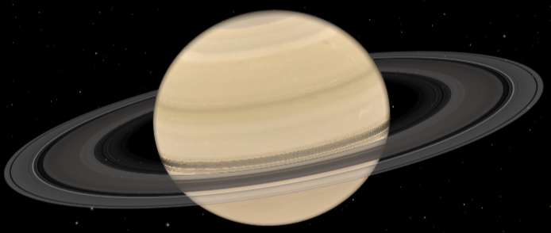
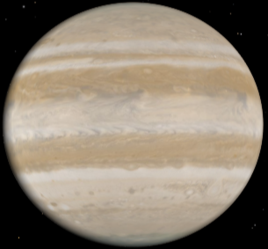
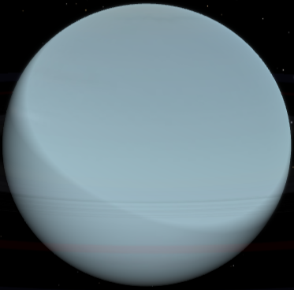
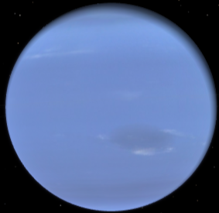
Планеты-гиганты
5
6
7
8
Сатурн
Уран
Нептун
Юпитер

Slide 7
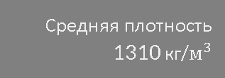
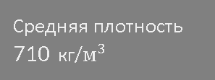
Планеты-гиганты
Год = 11,86 земных лет
Юпитер
Сатурн
Год = 29,46 земных лет
Диаметр 143 760 км
Диаметр 120 420 км
Масса в 318 раз больше массы Земли
Масса в 95 раз больше массы Земли
86 % водород;
12 % гелий;
2 % др. соединения (метан, аммоний, дейтерий водорода, этан)
водород 93 %;
гелий 6 %;
1 %
др. соединения
(метан, аммиак, этан)
Средняя плотность 1310 кг/$м^{3}$
Средняя плотность 710 кг/$м^{3}$
t = - 160 °С (max)
t = - 150 °С (max)

Slide 8

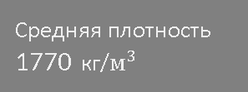
Планеты-гиганты
Год = 84 земных года
Год = 165 земных года
Уран
Нептун
Диаметр 51 300 км
Диаметр 49 500 км
Масса в 14,5 раза больше массы Земли
Масса в 17,2 раза больше массы Земли
83 % водород;
15 % гелий;
2 % метан
водород 80 %;
гелий 19 %;
метан 1 %
Средняя плотность 1270 кг/$м^{3}$
Средняя плотность 1770 кг/$м^{3}$
t = - 220 °С
t = - 213 °С

Slide 9
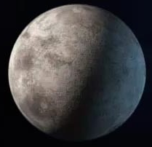
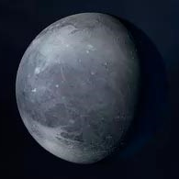
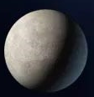
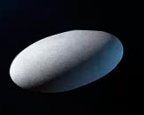
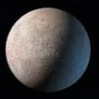
Карликовые планеты
Эрида
Плутон
Церера
Хаумеа
Макемаке
Карликовая планета − это небесное тело, которое движется по орбите вокруг Солнца, имеет достаточную массу, чтобы принять форму близкую к сферической.

Slide 10
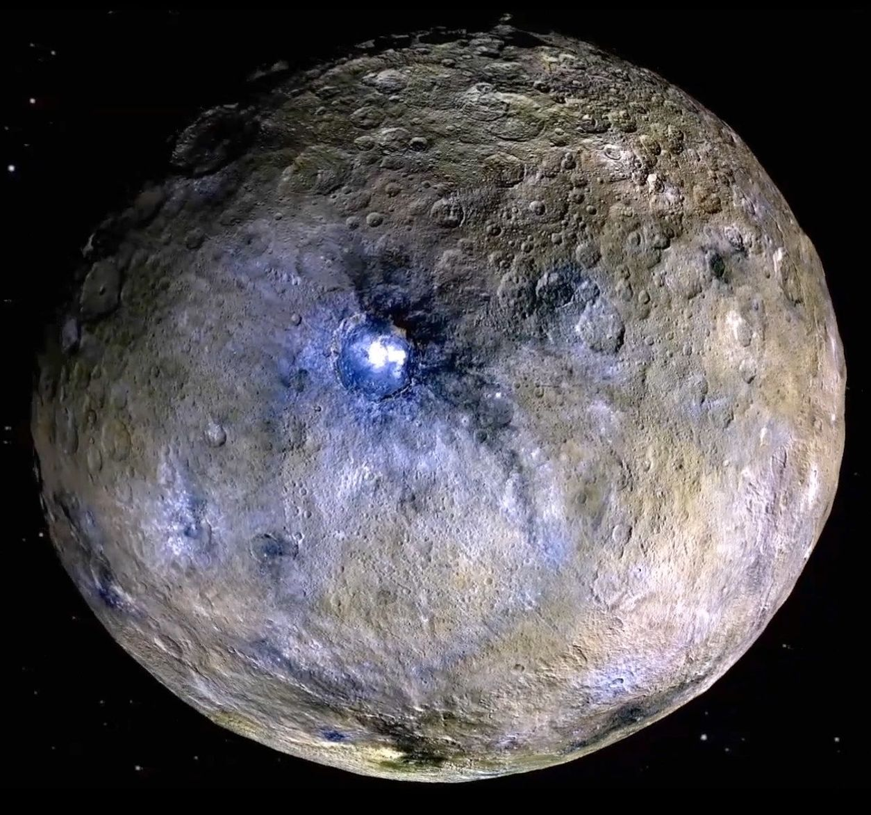
Астероиды
В начале XIX века между орбитами Марса и Юпитера были обнаружены звездообразные объекты − астероиды, которые двигались вокруг Солнца на расстояниях 2,3-3,3 а.е.
Астероиды представляют собой небольшие бесформенные объекты, причем самый крупный из них – Церера.
Имеет примерный диаметр около 946 км.
.
Церера была открыта в 1801 году итальянским астрономом Джузеппе Пьяцци в Палермской астрономической обсерватории. Названа в честь древнеримской богини плодородия Цереры.

Slide 11
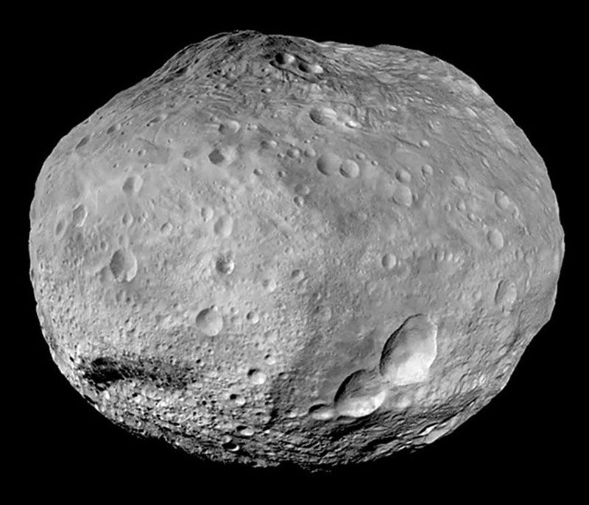
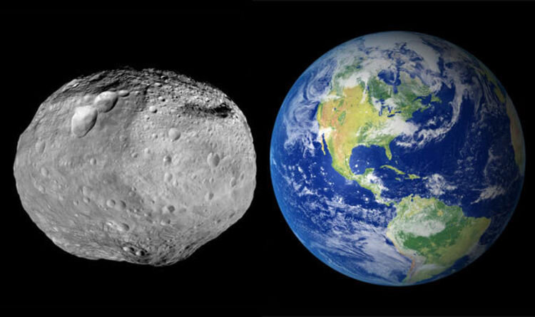
Астероиды
В поясе астероидов находится астероид Веста, единственный из них, который можно увидеть невооруженным глазом. Веста имеет ядро из железа и никеля, а также каменную мантию, что делает его особенным среди других астероидов.
Астероиды представляют потенциальную опасность для Земли. Одно из самых известных событий произошло летом 1908 года в Тунгуске, Россия.
Сверхплотный астероид ворвался в атмосферу и взорвался на высоте около 10 километров.
Это событие привело к повалу деревьев на огромной территории и разрушению окон в домах на расстоянии сотен километров.

Slide 12
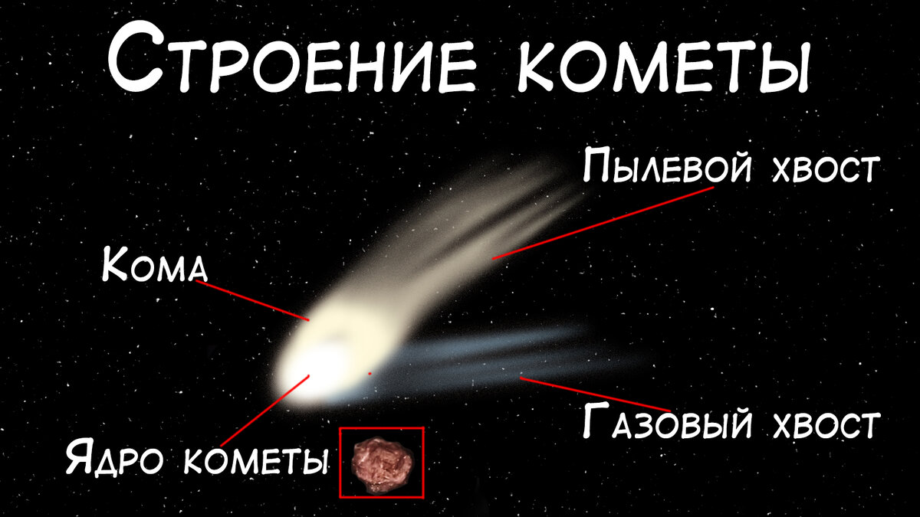
Кометы
Эти небесные светила получили свое название от греческого слова "кометас" − хвостатая, или комета, звезда.

Slide 13
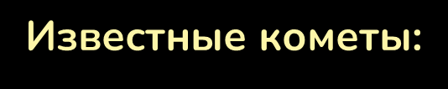
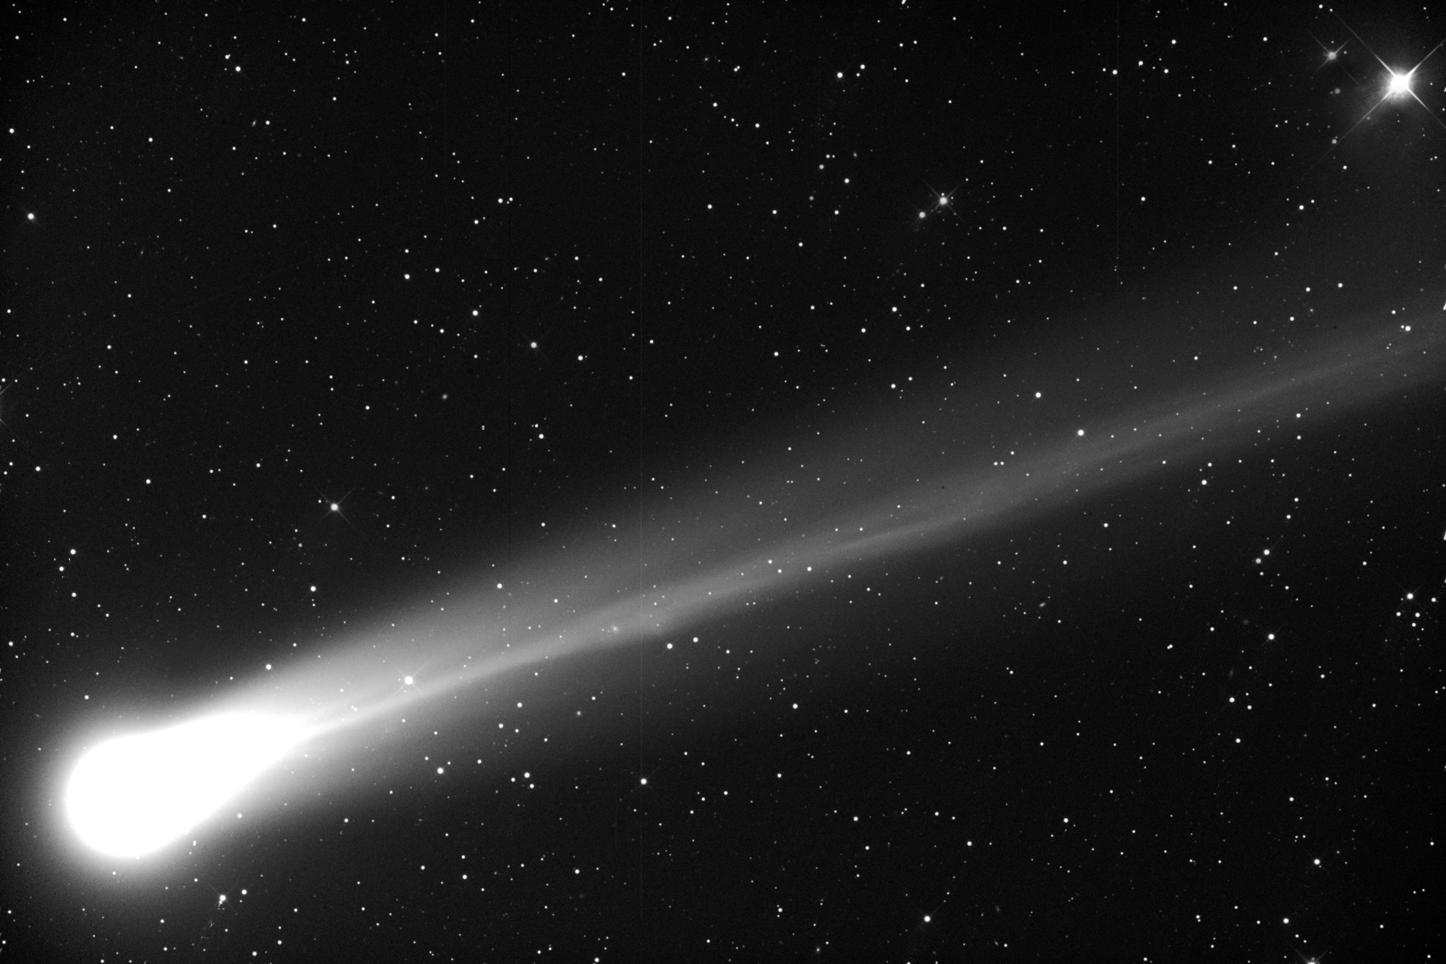
Кометы
Галлея.
Появилась в 1986 году. В момент ее прохождения вблизи Солнца для ее изучения был осуществлен полет четырех космических аппаратов, два из которых - "Вега-1" и "Вега-2".
В следующий раз её можно будет увидеть в 2062 году.
Чурюмова-Герасименко.
В результате посадки спускаемого аппарата «Филы», отделившегося от «Розетты» на ядро кометы учёные получили большое количество точных фотоснимков кометы и узнали о её химическом составе.

Slide 14
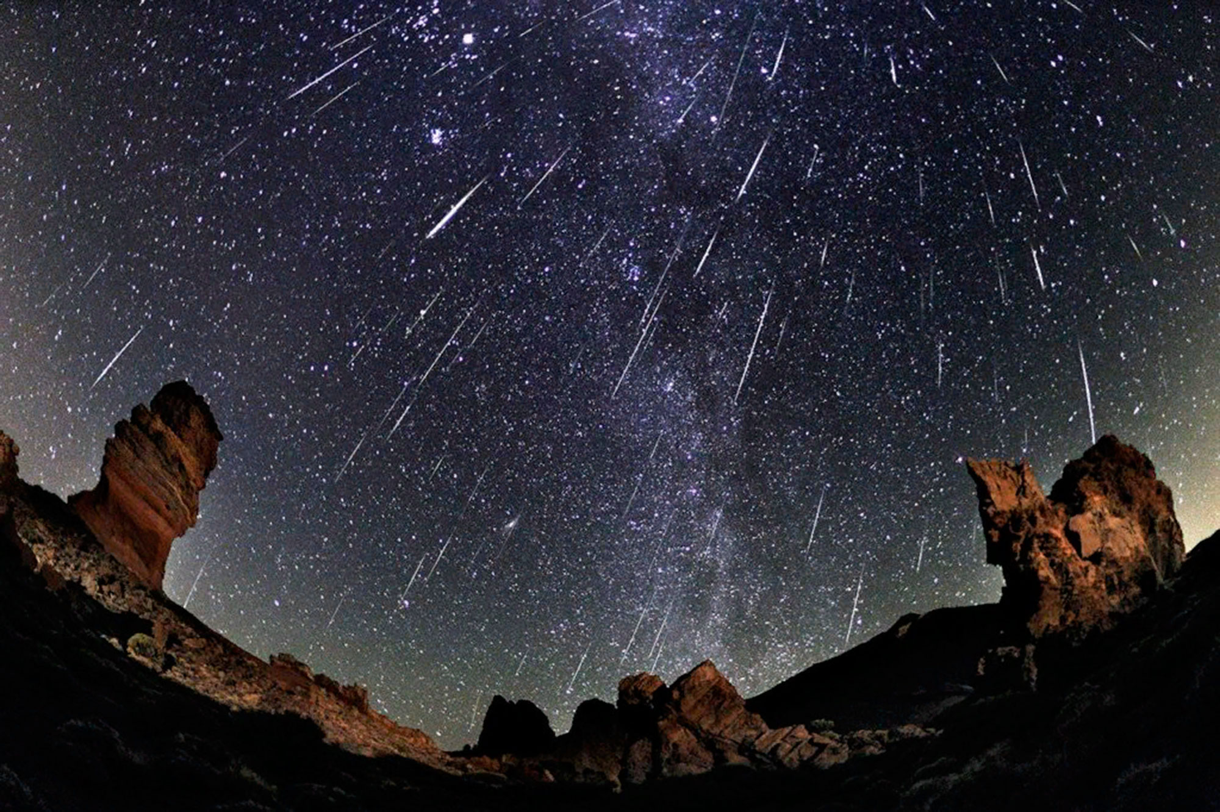
Метеорные тела
Метеоры (от греческого слова "метеорос" − парящий в воздухе) − это вспыхивающие в земной атмосфере мельчайшие твердые частицы, которые вторгаются в нее извне с огромной скоростью.
Метеорный поток, исходящий из созвездия Ориона (Ориониды), связан с кометой Галлея, а метеорный поток Андромениды
с распавшейся кометой Биэля.
По химическому составу метеориты подразделяются на:
каменные
железокаменные
железные

Slide 15
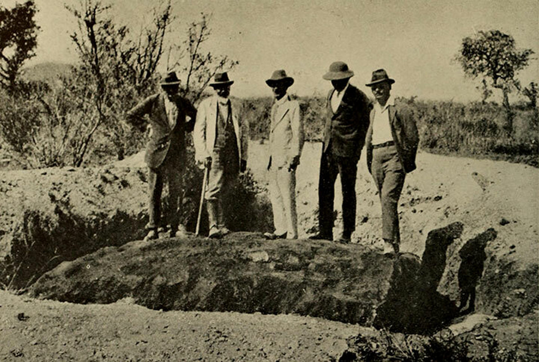
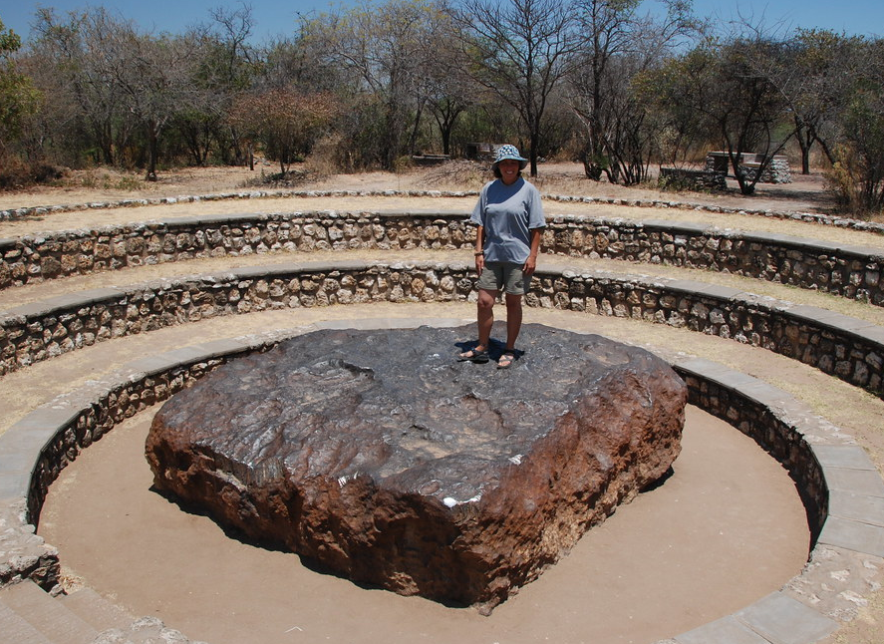
Метеорные тела
Самый крупный железный метеорит – Гоба (Hoba).
Найден на территории Намибии. Размеры 2,9x2,9x0,9м, m=60 тонн.

Slide 16
Спасибо за внимание!
Каждое небесное тело, от огромного Юпитера до маленькой кометы, рассказывает свою часть общей истории формирования Солнечной системы. Изучая их природу, мы лучше понимаем, как появился наш космический дом и какое место в нем занимает Земля.

